Slide 1
Úvod
V mnoha vzorcích si vystačíme pouze se základními matematickými znaménky.
MS Excel zná celou řadu užitečných vzorců, které můžeme využívat při vlastních výpočtech.
Při vkládání vzorců nám nabízí nápovědu, která nás krátce informuje o tom, co daný vzorec počítá.

Slide 2
Funkce ZAOKROUHLIT
Funkce ZAOKROUHLIT zaokrouhlí číslo na zadaný počet číslic.
=ZAOKROUHLIT(číslo; číslice)
Povinné argumenty:
Číslo → jde o číslo, které chceme zaokrouhlit
Číslice → určuje počet číslic, na které chceme zadané číslo zaokrouhlit

Slide 3
Argument číslice
Argument číslice je větší než 0 → číslo bude zaokrouhleno na zadaný počet desetinných míst.
Argument číslice je roven 0 → číslo bude zaokrouhleno na nejbližší celé číslo.
Argument číslice menší než 0 → číslo bude zaokrouhleno směrem doleva od desetinné čárky.

Slide 4
Argument číslice
Argument číslice je roven 0
Argument číslice je roven -2
Argument číslice je roven 2
Argument číslice je roven -3
9 456,194
Argument číslice je roven 3
Argument číslice je roven -1
Argument číslice je roven 1

Slide 5
Příklad
Zaokrouhli číslo 56,457:
na setiny:
=ZAOKROUHLIT (56,457;2) → 56,46
na desítky:
=ZAOKROUHLIT(56,457;-1) → 60

Slide 6
Funkce
ZAOKR.DOLŮ – zaokrouhlí číslo dolů, směrem k nule
ZAOKR.NAHORU – zaokrouhlí číslo na nejbližší celé číslo nebo na nejbližší násobek zadané hodnoty
ZAOKROUHLIT – zaokrouhlí číslo na zadaný počet číslic
ZAOKROUHLIT.NA.LICHÉ – zaokrouhlí číslo nahoru na nejbližší celé liché číslo
ZAOKROUHLIT.NA.SUDÉ – zaokrouhlí číslo nahoru na nejbližší celé sudé číslo

Slide 7
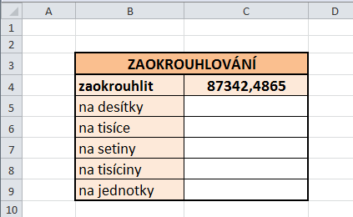
Cvičení
Přepiš si tabulku podle vzoru.
Pomocí funkce ZAOKROUHLIT dopočítej druhý sloupeček tabulky.

Slide 8
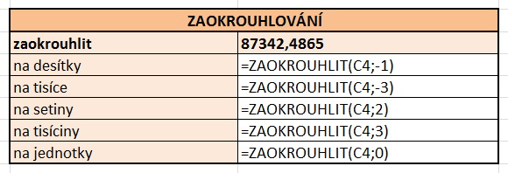
Řešení
Podle vzoru si zkontrolujte správné vzorce:

Slide 9
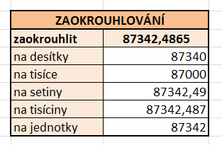
Řešení
Podle vzoru si zkontrolujte správné výsledky:

Slide 10
Zdroje
Obrázky:
Vlastní, snímky obrazovky aplikace Excel systému Microsoft Office 2010.

